Slide 1
OSNOVNA ŠKOLA Pušća

Slide 2
OSNOVNA ŠKOLA pušća
251 učenik u matičnoj školi
78 učenika u područnoj školi
ukupno 329 učenika
52 učitelja
ukupno 64 zaposlenika

Slide 3
Crtice iz povijesti naše škole
jedna od najstarijih škola zapadnog dijela Zagrebačke županije
škola je počela raditi 1848. godine
prvi učenici → 5 dječaka i 1 djevojčica

Slide 4
Crtice iz povijesti naše škole
školska zgrada iz 1913. godine
danas je u toj zgradi vrtić

Slide 5
Crtice iz povijesti naše škole
školske godine 1980./1981. OŠ Pušća pripojena je OŠ Dubravica koja tada postaje područna škola

Slide 6
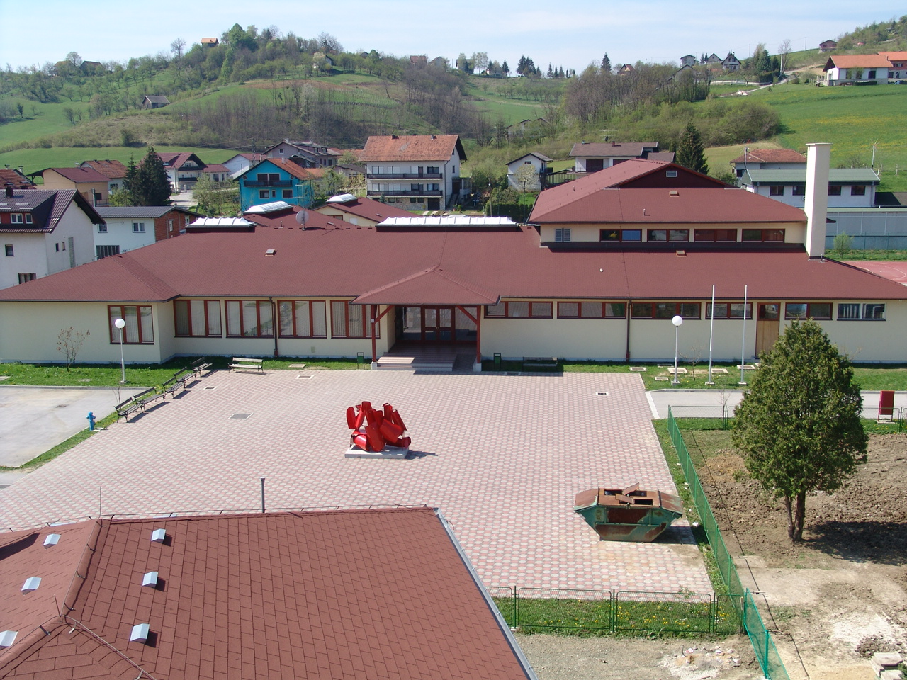
Crtice iz povijesti naše škole
nova zgrada škole u Pušći izgrađena je 2002. godine

Slide 7
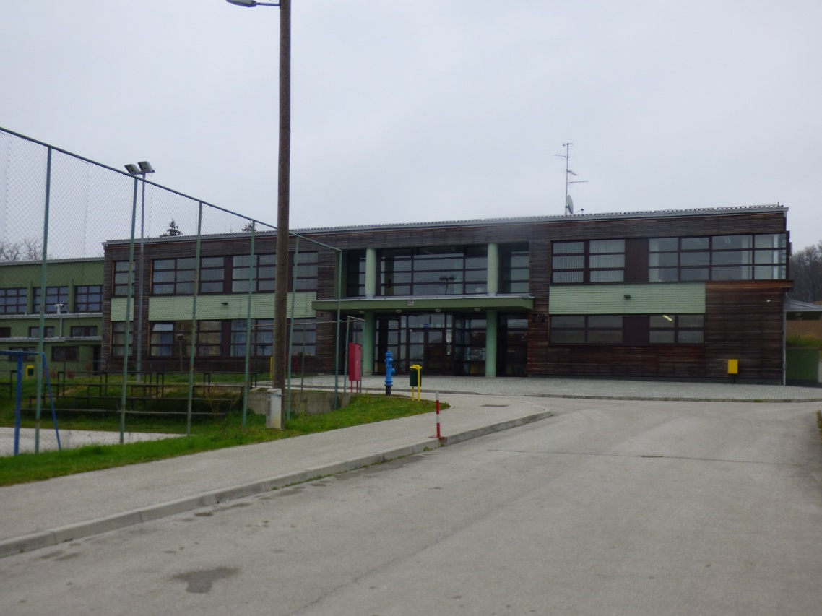
Crtice iz povijesti naše škole
nova zgrada područne škole u Dubravici izgrađena je 2010. godine

Slide 8
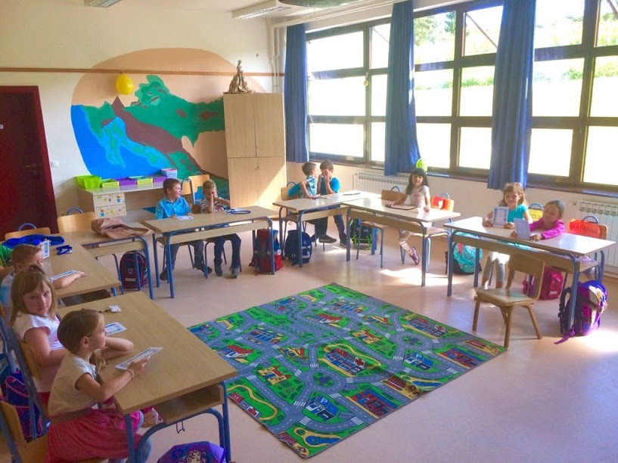
UPOZNAJTE NAŠU ŠKOLU
šarene i vesele učionice

Slide 9
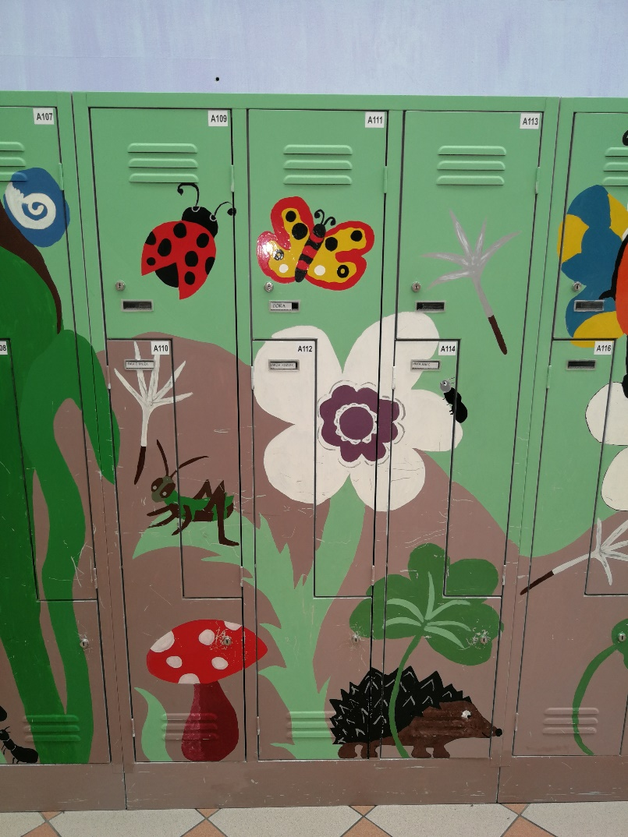
UPOZNAJTE NAŠU ŠKOLU
šareni hodnici

Slide 10
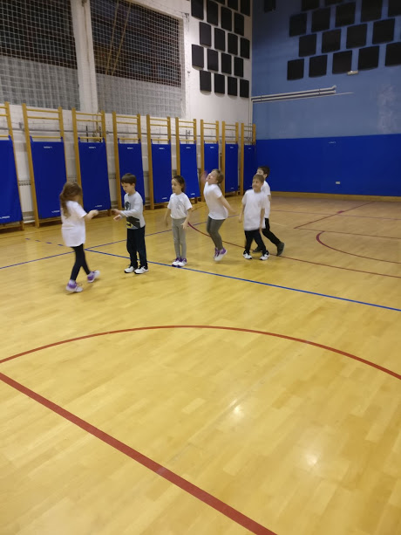
UPOZNAJTE NAŠU ŠKOLU
sportska događanja za učenike i učitelje

Slide 11
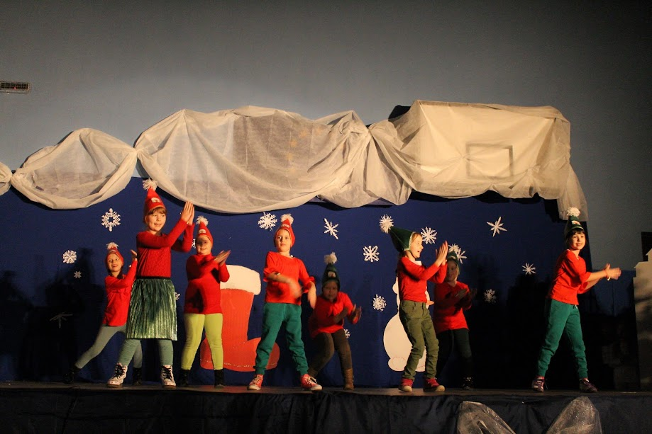
UPOZNAJTE NAŠU ŠKOLU
školske priredbe i nastupi naših učenika

Slide 12
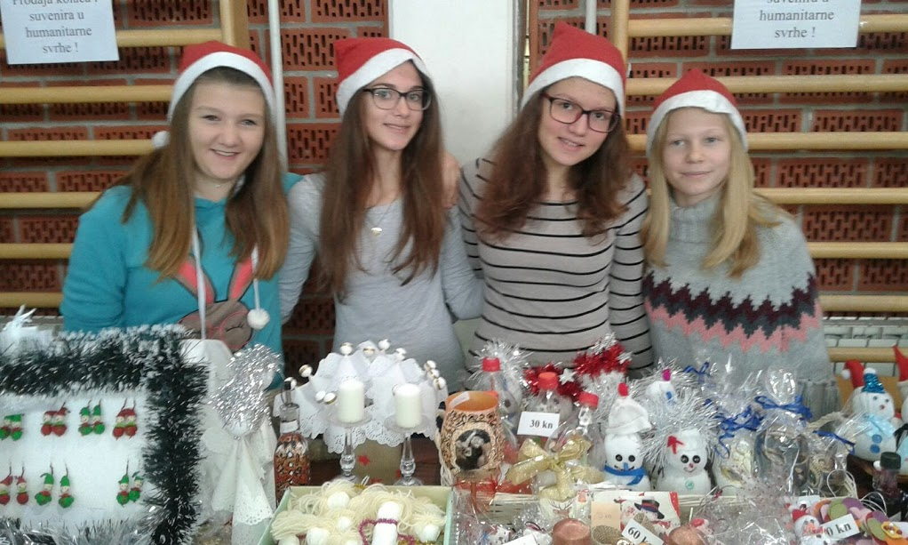
UPOZNAJTE NAŠU ŠKOLU
sudjelovanje na sajmovima

Slide 13
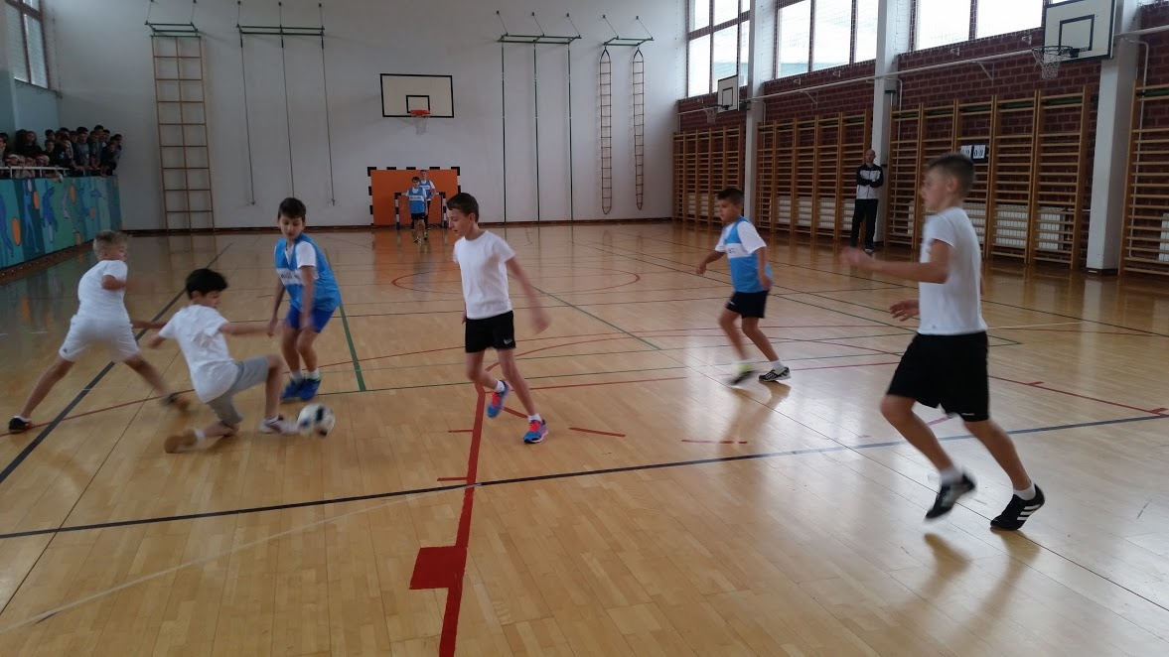
UPOZNAJTE NAŠU ŠKOLU
sportska natjecanja
školski plesovi

Slide 14
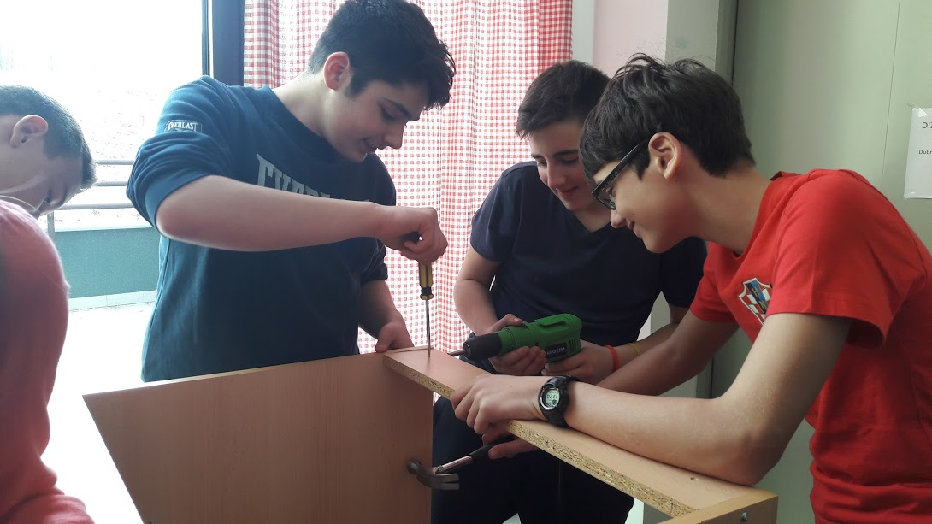
UPOZNAJTE NAŠU ŠKOLU
mladi tehničari

Slide 15
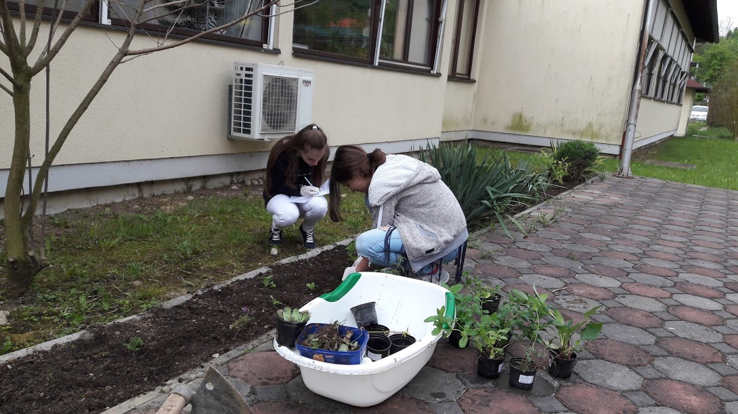
UPOZNAJTE NAŠU ŠKOLU
mladi botaničari

Slide 16
ŠTO SVE UČIMO?
Obvezni predmeti:
Hrvatski jezik
Likovna kultura
Glazbena kultura
Engleski jezik
Matematika
Priroda/Biologija

Slide 17
Što sve učimo?
Obvezni predmeti:
Povijest
Geografija
Kemija
Fizika
Tehnička kultura
Tjelesna i zdravstvena kultura

Slide 18
ŠTO SVE UČIMO?
Izborni predmeti:
Vjeronauk
Njemački jezik
Informatika

Slide 19
IZVANNASTAVNE AKTIVNOSTI:
Likovna grupa
Robotika
Mali knjižničari
Dramska skupina
Volonteri
Sportska skupina
Zbor
Klavirska skupina
Cvjećarska skupina
Mali znanstvenici

Slide 20
IZVANNASTAVNE AKTIVNOSTI :
Informatička skupina
Ekološka skupina
Njemačka skupina
Plesna skupina
Keramička skupina
Povijesna skupina
Filmska skupina
Streljaštvo

Slide 21
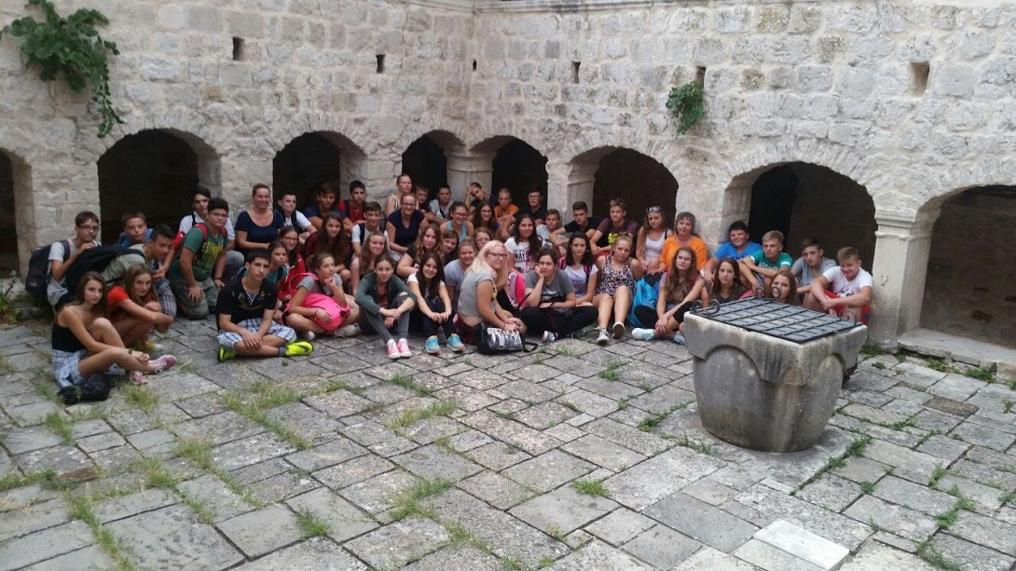
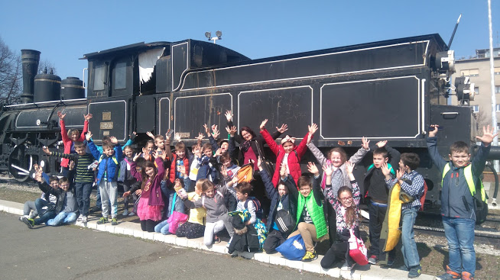
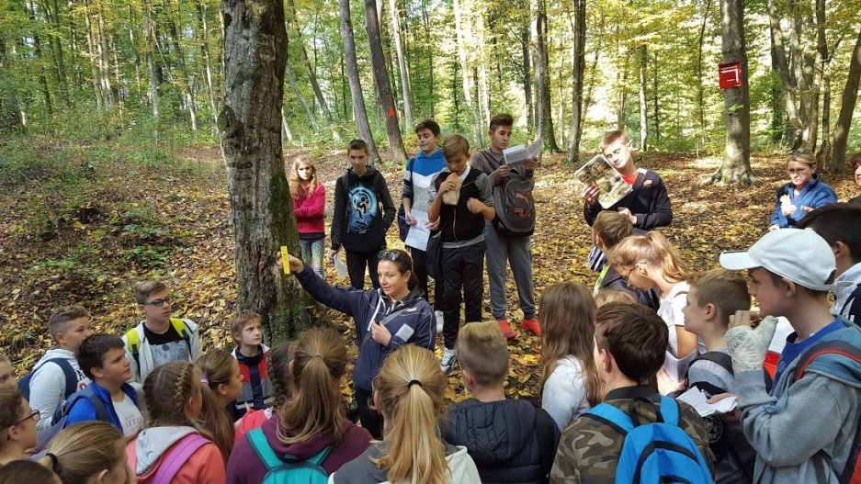
TERENSKE NASTAVE I IZLETI

Slide 22
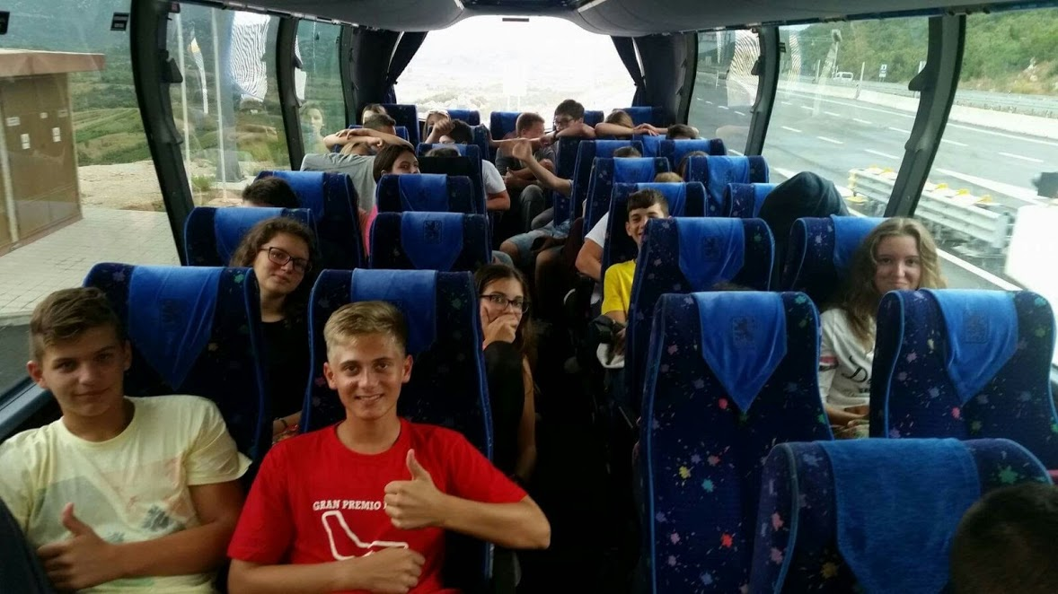
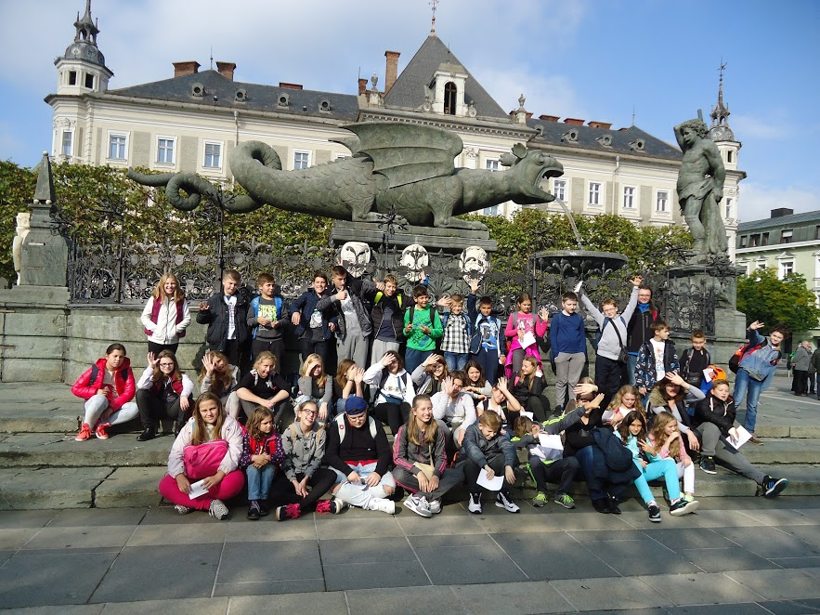
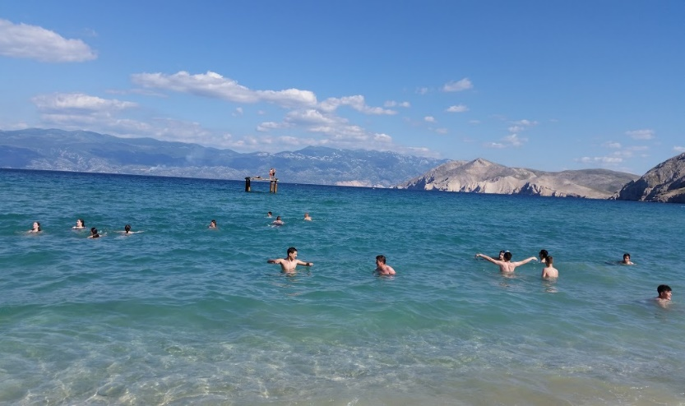
TERENSKE NASTAVE I IZLETI

Slide 23
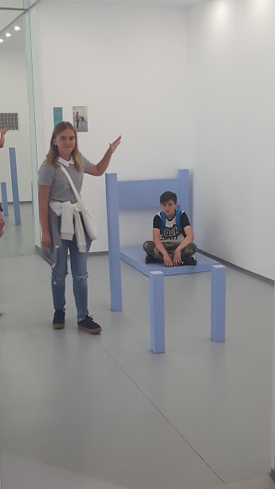
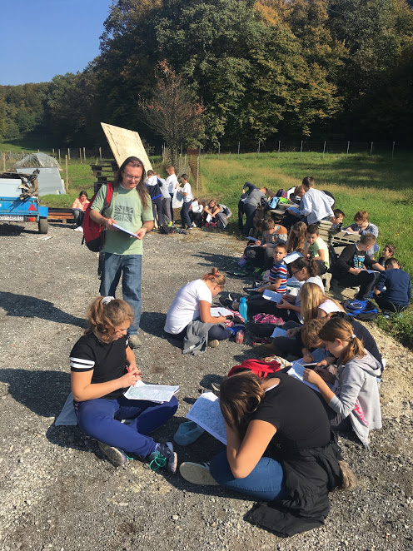
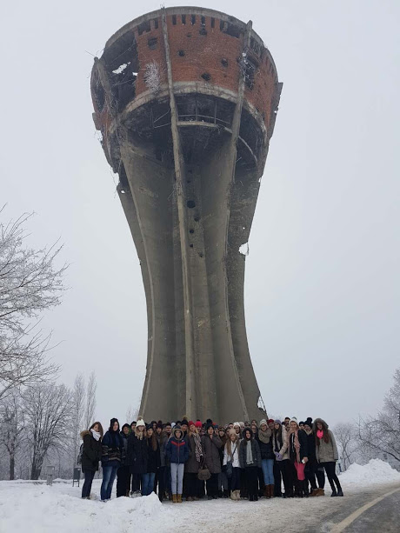
TERENSKE NASTAVE I IZLETI

Slide 24
MEĐUNARODNI PROJEKTI
Comenius:
“Europe’s Got Talent”
(2015. – 2016.)
Erasmus +:
“Get addicted to happiness”
(2016. – 2017.)

Slide 25
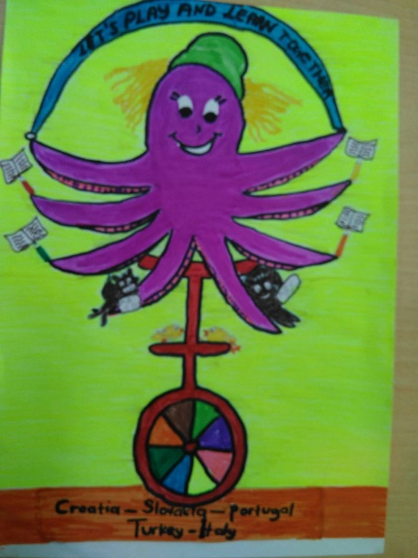
MEĐUNARODNI PROJEKTI
Erasmus + “Let’s play and learn together” (2017. – 2019.)
Erasmus + “Be well, teach well, learn well”
(2018. – 2021.)

Slide 26
MEĐUNARODNI PROJEKTI
Erasmus + “Learning with the 3CS” (2018. – 2020.)
Erasmus + “Learning differently” (2018. – 2021.)

Slide 27
NOVI MEĐUNARODNI PROJEKTI
Erasmus +
“Discover My City”
(2020 – )
Erasmus + “Our Cultural Heritage And Youth”
(2020 – )

Slide 28
NOVI MEĐUNARODNI PROJEKTI
Erasmus + “BREAK DOWN THE BARRIERS”
(2020. – )

Slide 29
literatura
http://os-pusca-donja.skole.hr/skola
http://www.wikidveri.info/wiki/P%C5%A0_Pavla_%C5%A0toosa,_Dubravica
https://www.pusca.hr/

Slide 30
Izradili: UČENICI 8.A I 8.B RAZREDA OŠ Pušća
MENTORICE:
DUŠA ŠARUNIĆ, UČITELJICA IZVRSNA SAVJETNICA POV I GEO
MARIJANA PILI, UČITELJICA MATEMATIKE

Slide 31
The End

